Slide 1
Bilirubin, hemoglobin, porfyriny, VNM, HIOK, léky
MUDr. RNDr. Michal Řiháček, Ph.D.
Ústav laboratorní medicíny a Ústav biochemie
Fakultní nemocnice Brno a LF MU

Slide 2
Krevní barviva
porfyriny,
hemoglobin a jeho deriváty,
bilirubin

Slide 3
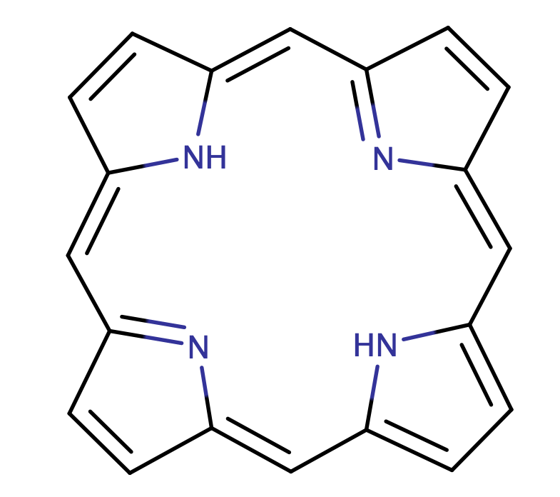
Porfyriny
8
𝛿
1
sloučeniny odvozené od porfinu
porfin: tetrapyrol se čtyřmi pyrrolovými kruhy spojenými methylenovými můstky
významná vlastnost je schopnost vazby kovových iontů (metaloporfyriny)
substituce perif. vodíků na uhlíku 1-8 (methyl, vinyl, karboxyethyl, karboxymethyl)
7
2
IV
I
𝛿
⍺
III
II
3
6
5
β
4

Slide 4
Porfyriny
8
𝛿
1
dle uspořádání substituentů C1-8
symetrické: porfyriny typu I
asymetrické: porfyriny typu III (nejvýznamnější – hem)
7
2
IV
I
𝛿
⍺
III
II
3
6
5
β
4

Slide 5
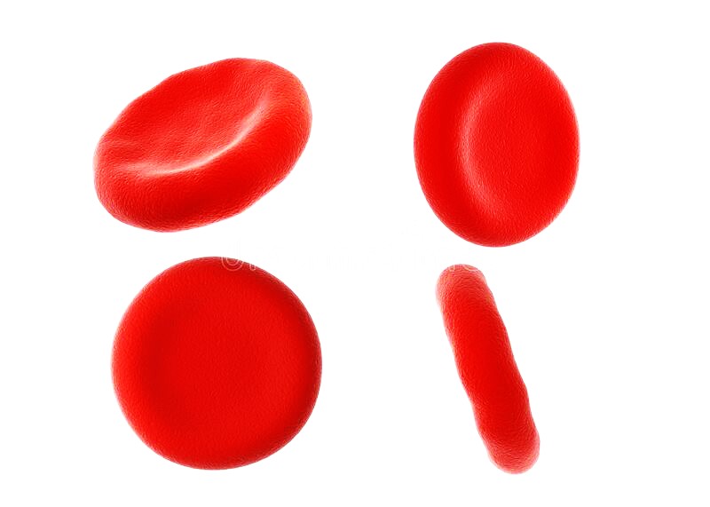
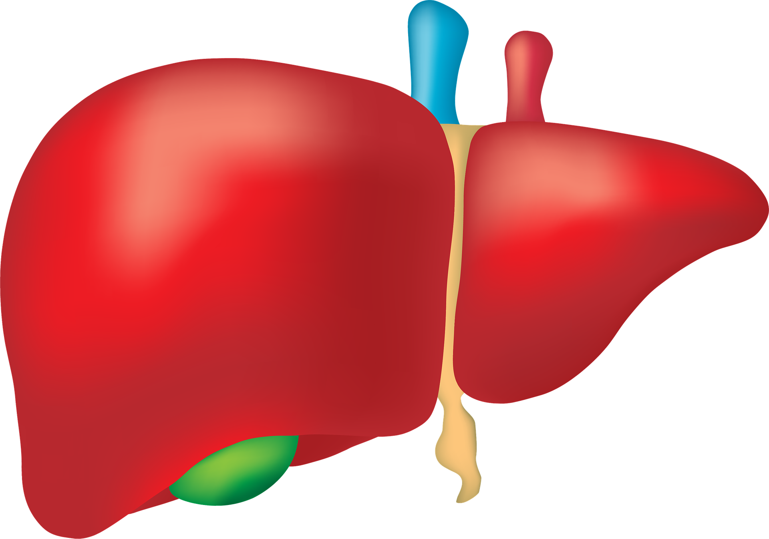
Biosyntéza hemu
vznik:
erytrocytární prekurzory (70-80%)
játra (15%)
cíl:
erytrocyty (hemoglobin)
játra (cytochromy)
ostatní buňky (katalázy, peroxidasy – dýchací řetězec)

Slide 6
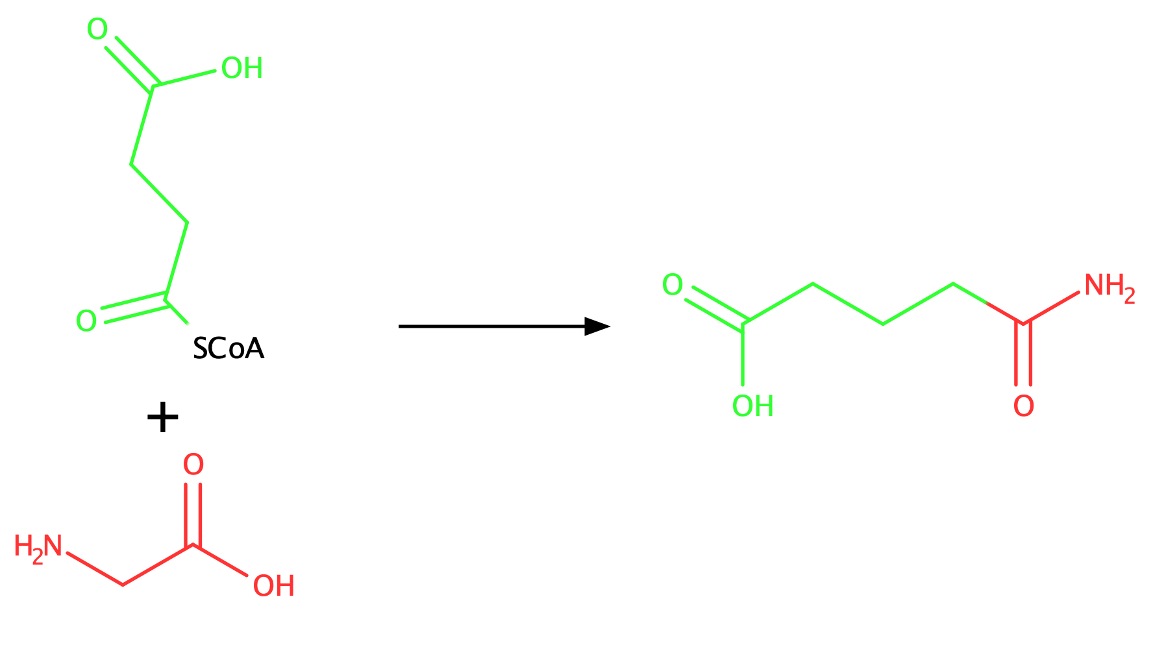
1. Syntéza kyseliny 5-aminolevulové (5-ALA)
vzniká́ kondenzací glycinu se sukcinyl-CoA a následnou dekarboxylací intermediátu této reakce
katalýza: 5-ALA synthasa (ALAS), vitamin B6 (PLP)
lokalizace: matrix mitochondrie
nejvýznamnější regulační bod syntézy
SCoA
CO₂

Slide 7
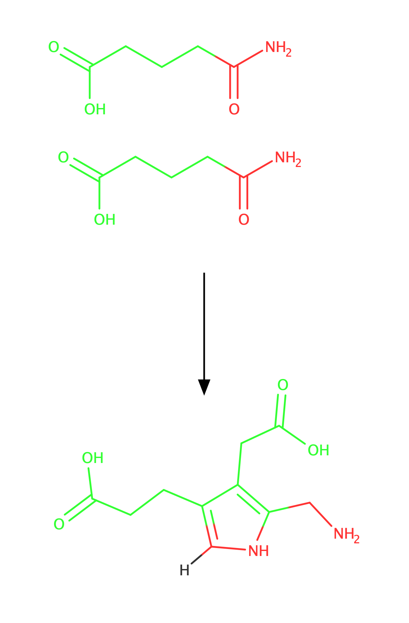
2. Vznik porfobilinogenu (PBG)
5-ALA přechází do cytosolu, kondenzace za enzymatické katalýzy je dalším krokem
katalýza: 5-ALA dehydratasa (ALAD), Zn²⁺
lokalizace: cytosol
ireversibilní inhibice reakce vazbou Pb²⁺ iontů ve vazebných místech pro Zn²⁺
choroby: porfyrie z ALAD deficience, otrava olovem !
H₂O

Slide 8
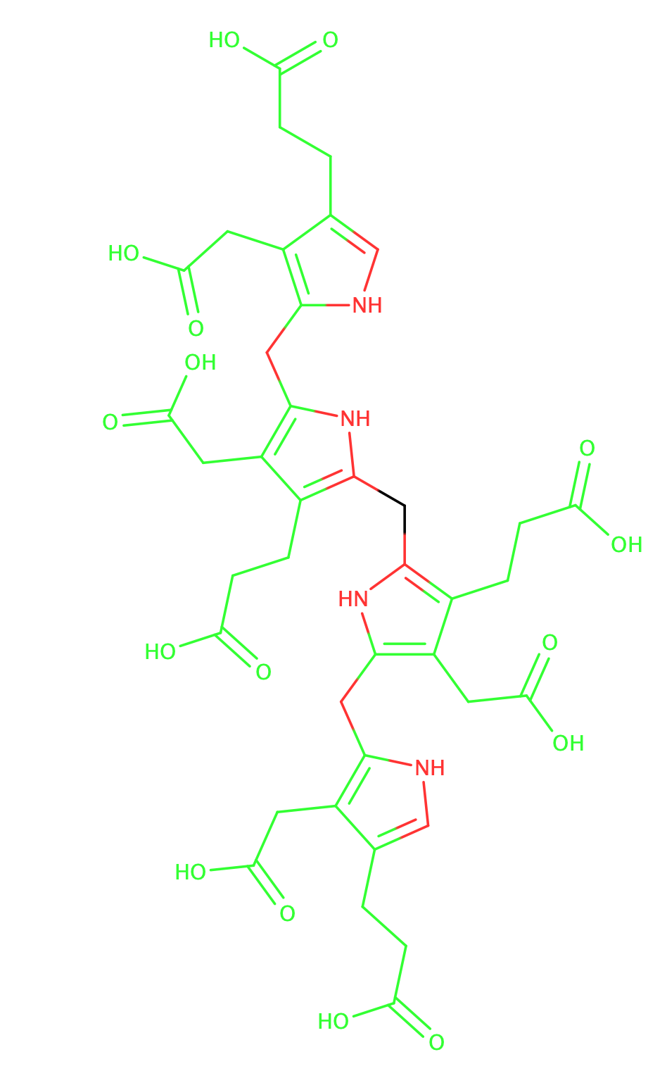
3. Vznik hydroxymethylbilanu
4NH₃
kondenzace čtyř PBG
katalýza: HMB-synthasa / PBG-deaminasa
lokalizace: cytosol
uvolnění 4 molekul amoniaku
choroby: akutní intermitentní porfyrie

Slide 9
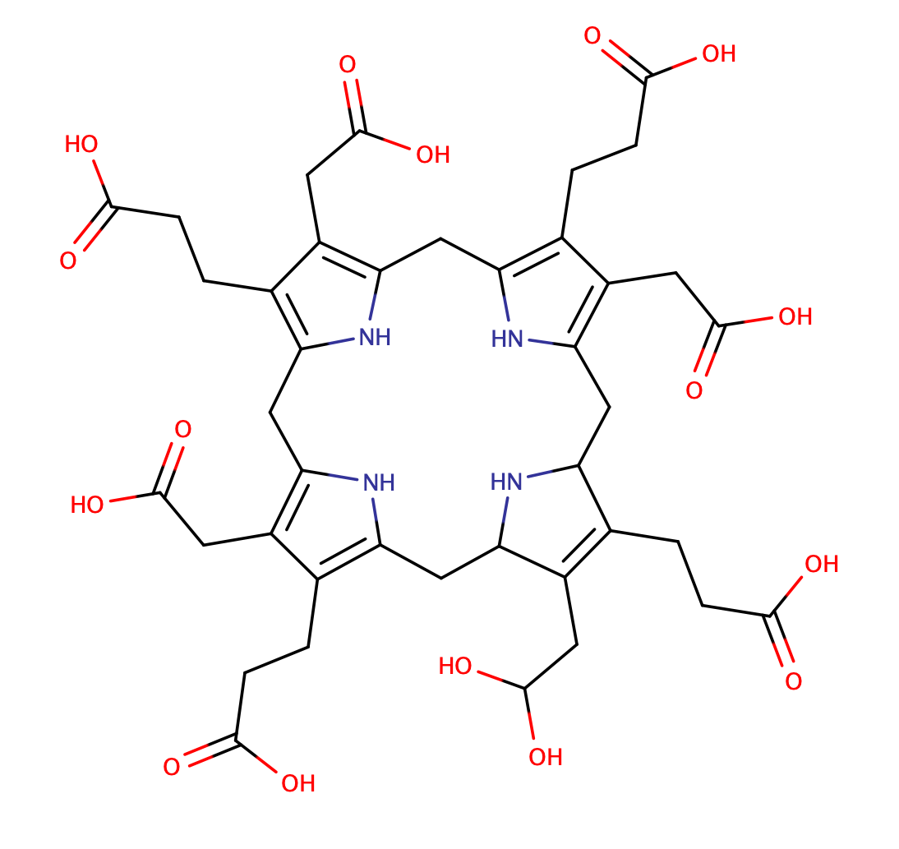
4. Vznik uroporfyrinogenu III
H₂O
cyklizace HMB
katalýza: uroporfyrinogen III synthasa (UROS)
lokalizace: cytosol
uvolnění H₂O
choroby: kongenitální erytropetická porfyrie

Slide 10
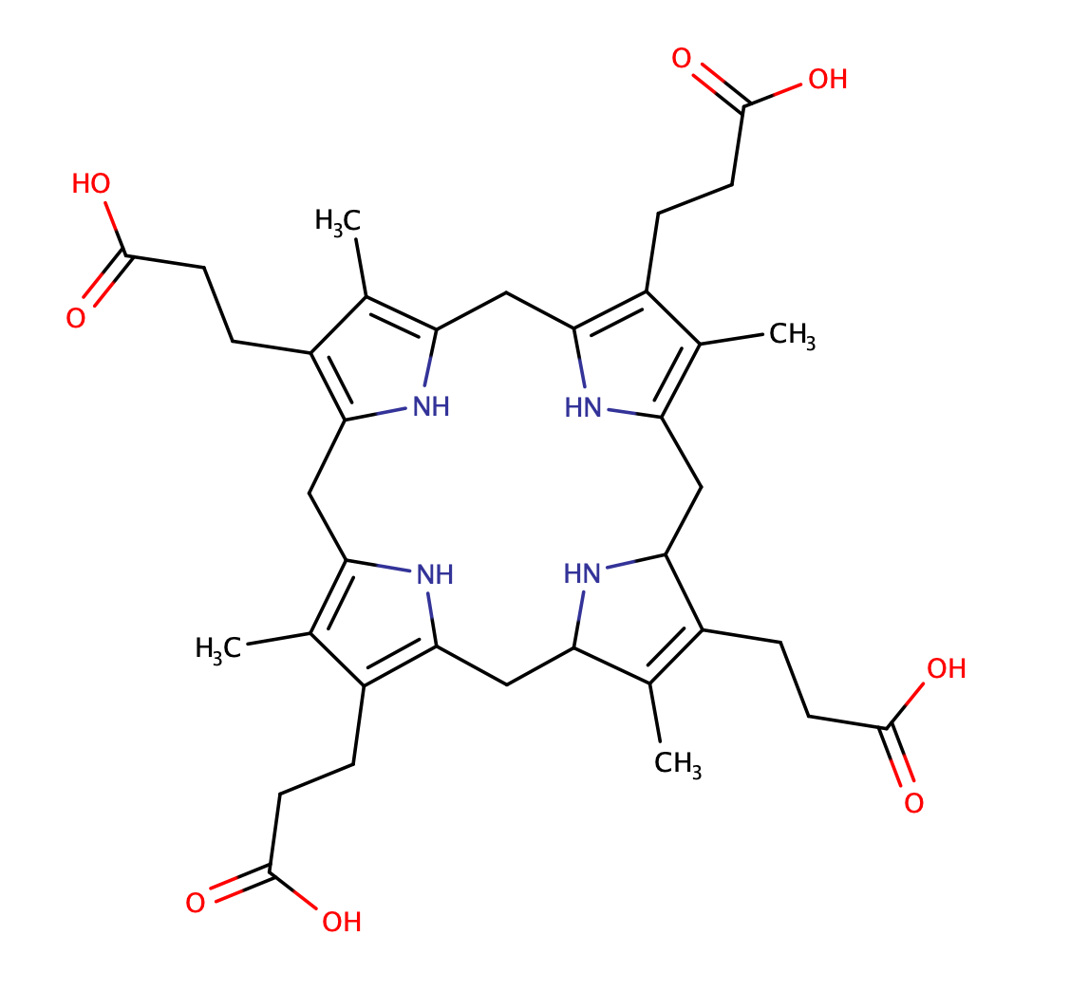
5. Vznik koproporfyrinogenu III
4CO₂
dekarboxylace acetátových skupin na methylové zbytky
katalýza: uroporfyrinogendekarboxylasa (UROD)
lokalizace: cytosol
uvolnění 4 molekul CO₂
choroby: porphyria cutanea tarda

Slide 11
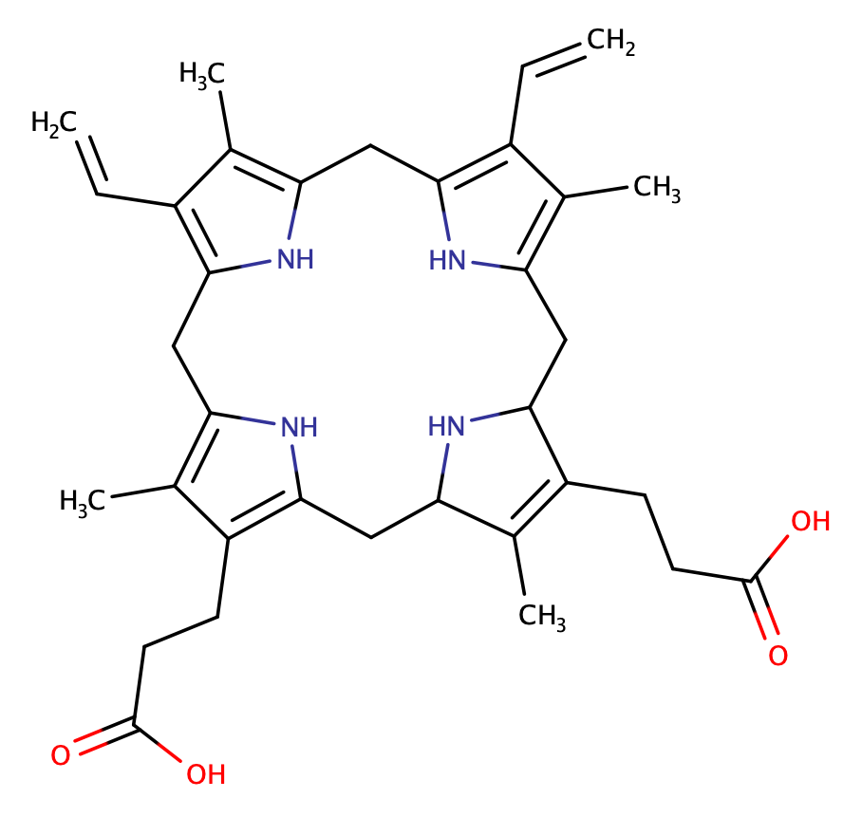
6. Vznik protoporfyrinogenu IX
2CO₂
2H⁺
oxidativní dekarboxylace propionátů na vinylové zbytky
katalýza: koproporfyrinogenoxidasa (CPO)
lokalizace: mitochondrie
uvolnění 2 molekul CO₂ a 2H⁺
choroby: hereditární koproporfyrie, otrava olovem !

Slide 12
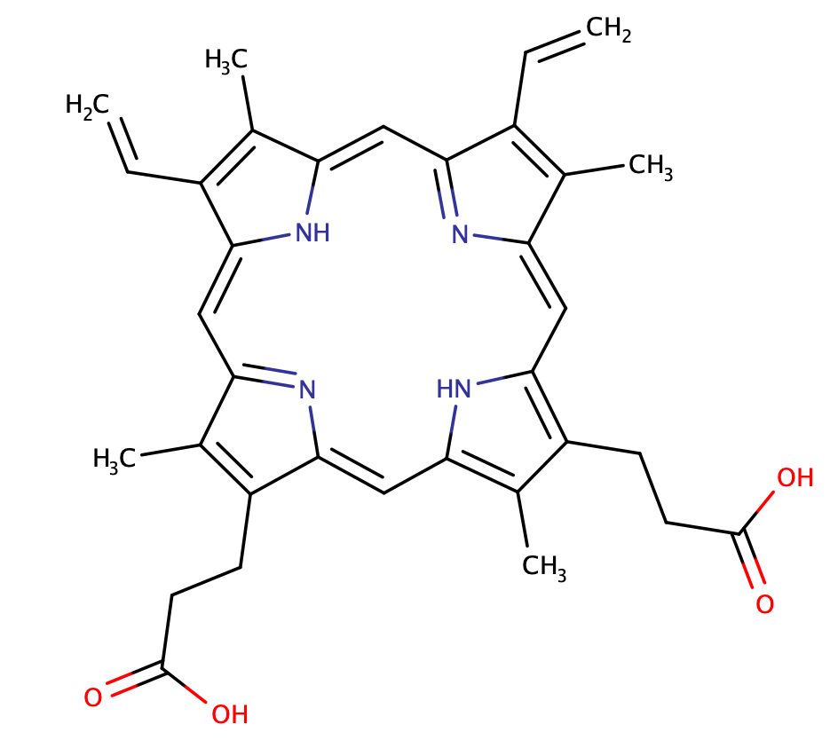
7. Vznik protoporfyrinu IX
6H⁺
přeměna methylenu na methin a vznik konjugovaných π-vazeb (zabarvení)
katalýza: protoporfyrinogenoxidasa (PPO) + O₂ za vzniku vody
lokalizace: vnitřní mitochondriální membrána
uvolnění 6H⁺
choroby: variegátní porfyrie

Slide 13
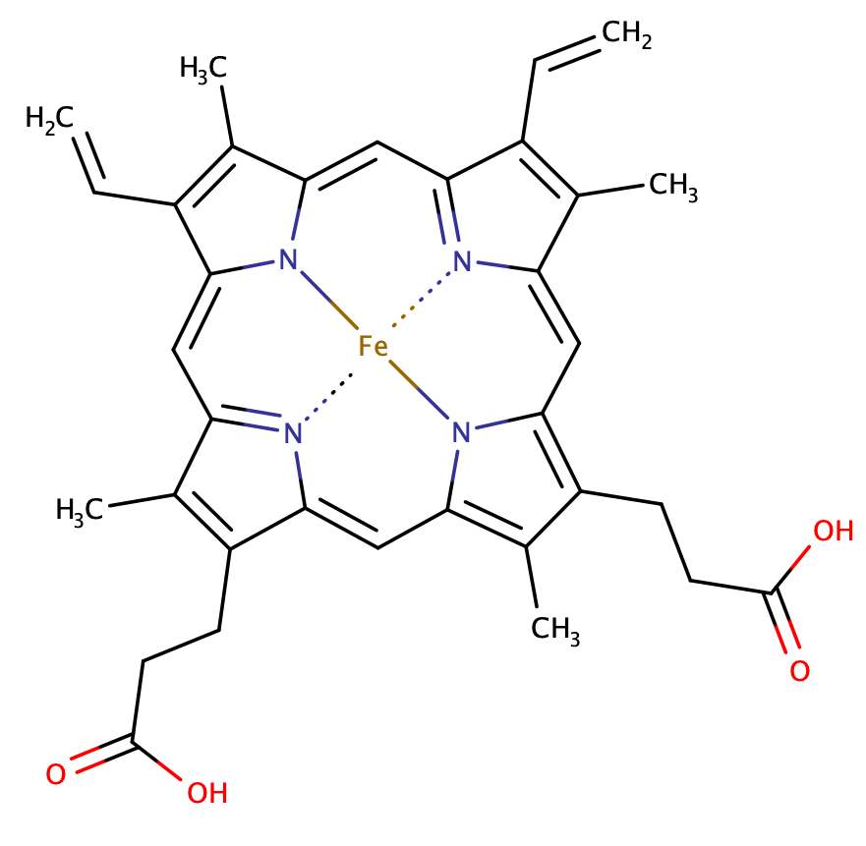
8. Vznik hemu
2H⁺
vestavba Fe²⁺
katalýza: ferrochelatasa (hemsynthasa) a proteinové molekuly s [2Fe – 2S] klastrem
lokalizace: vnitřní mitochondriální membrána
uvolnění 2H⁺
choroby: erytropoetická porfyrie, otrava olovem !

Slide 14
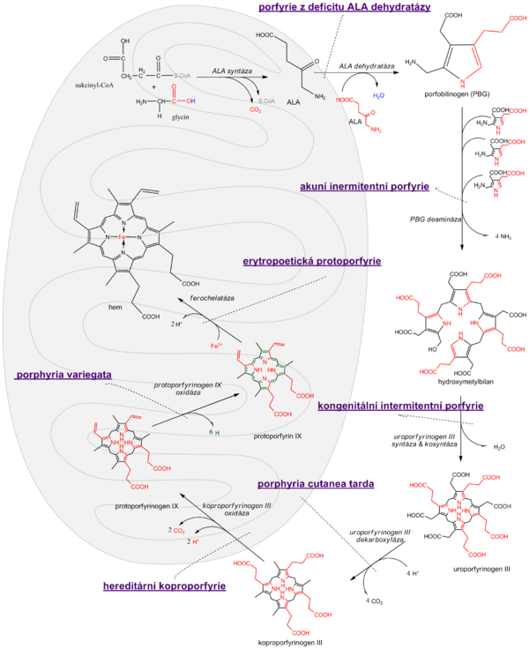
Dělení porfyrií
nejvíce postižených orgánů produkujících porfyriny:
hepatální – AIP, PCT, HCP, VP, ADP;
erytropoetické – CEP;
erytrohepatální – EPP;
projevů:
kožní – PCT, EPP, CEP;
jaterní – AIP, ADP, VP, HCP;
(VP a HCP také způsobují kožní projevy)
průběhu:
akutní – AIP, VP, HCP, ADP;
chronické – PCT, EPP, CEP;

Slide 15
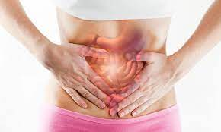
Akutní intermitentní porfyrie
defekt 3. kroku = vznik hydroxymethylbilanu
AD onemocnění
akutní ataka po zátěži chem. Látkami (léky, alkohol, steroidy)
bolest břicha, zácpa, zvracení, neurologické příznaky
léčba: glukóza i.v. – inhibice ALAS
dg. $↑↑$ALA a PBG v moči

Slide 16
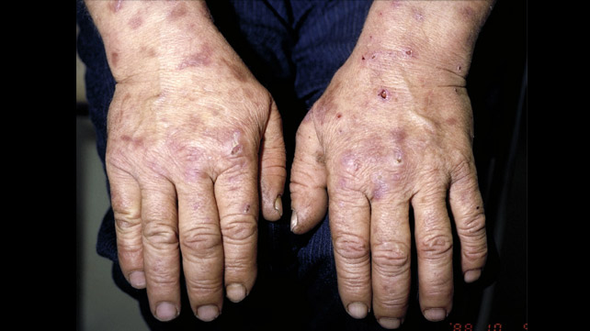
Porfyria cutanea tarda (PCT)
defekt 5. kroku = dekarboxylace acetátů na methylové zbytky
AD onemocnění
hromadí se uroporfyrinogen III, který se ukládá do kůže a zvyšuje fotosenzitivitu
hlavně muži středního věku
léčba: venepunkce, chininové preparáty, ochrana před sluncem, jaterní dieta
$$↑uropofyrinogen v moči$$
↑koproporfyrin ve stolici

Slide 17
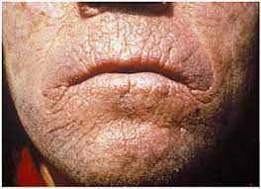
Erytropoetická porfyrie (EPP)
defekt 8. kroku = ferrochelatasy
AD onemocnění
hromadí se protoporfyrinu IX v játrech, kůži a kostní dřeni
zarudnutí, svědění a otok kůže, výjimečně jaterní postižení
léčba: beta-karoten, antihistaminika
$protoporfyrin v krvinkách$a ve stolici (vzácně)

Slide 18
Diagnostika – iniciální screening z moči
Charakteristické absorbční spektrum – Soretův pás, s maximem okolo 400 nm
Materiál: okyselená (H2SO4) jednorázová moč, chráněná před světlem
Referenční rozmezí: do 144 μg/l (0,22 μmol/l)
V případě pozitivity následuje další vyšetření moče – stanovení jednotlivých porfyrinů, stanovení prekurzorů porfyrinů (ALA, PBG), a případně i enzymů v krvi podílejících se na tvorbě a přeměně porfyrinů (výjimečně).
Méně často možnost stanovení porfyrinů ve stolici, erytrocytech či plazmě

Slide 19
Diagnostika – stanovení jednotlivých porfyrinů
V kyselém prostředí po ozáření UV světlem (400 nm) silně fluoreskují v červené oblasti (550-650 nm)
HPLC na reverzní fázi s fluorescenční detekcí
Materiál: konzervovaná (Na2CO3) sbíraná moč (24 h), chráněná před světlem
Referenční rozmezí:
URO: do 0,050 μmol/24h
KOPRO: do 0,280 μmol/24h
HEPTA: do 0,014 μmol/24h
HEXA: do 0,006 μmol/24h
PENTA: do 0,005 μmol/24h

Slide 20
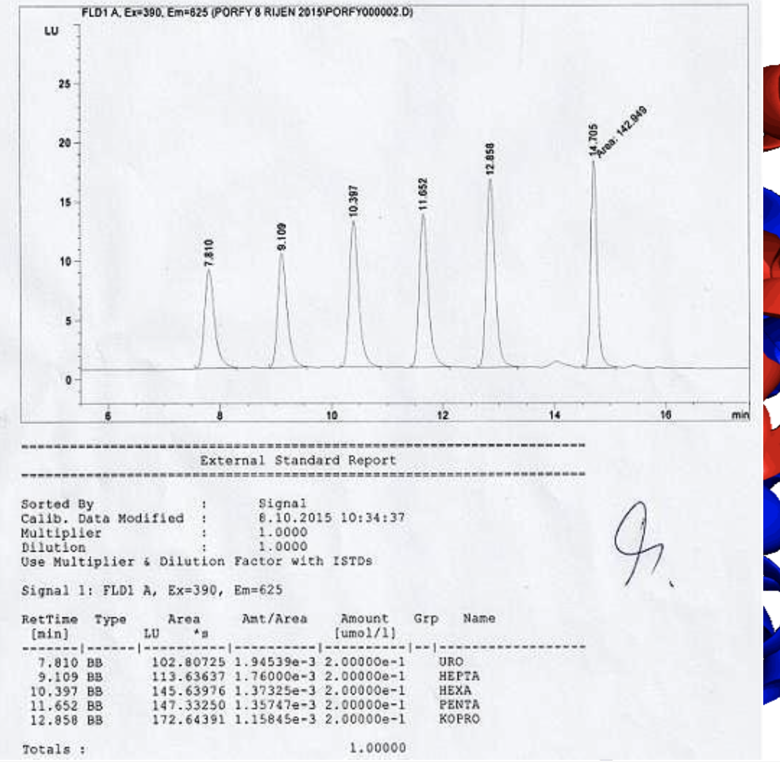
Diagnostika – HPLC-FLD porfyriny

Slide 21
Diagnostika – HPLC-FLD porfyriny
Pacient byl přijat pro podezření na porfyrii (poruchu syntézy hemu). Poslední dva roky se mu objevovaly pigmentové skvrny na rukou, byl vyšetřen na kožní klinice, kde na základě kožní biopsie vzniklo podezření na porfyrii. Laboratorně měl pacient opakovaně pozitivní porfyriny v moči. Za hospitalizace byla provedena jaterní biopsie a laboratorní diagnostika protilátek, pacient byl nadále sledován ambulantně. Byla mu doporučena abstinence a nevystavovat se přímému slunci.

Slide 22
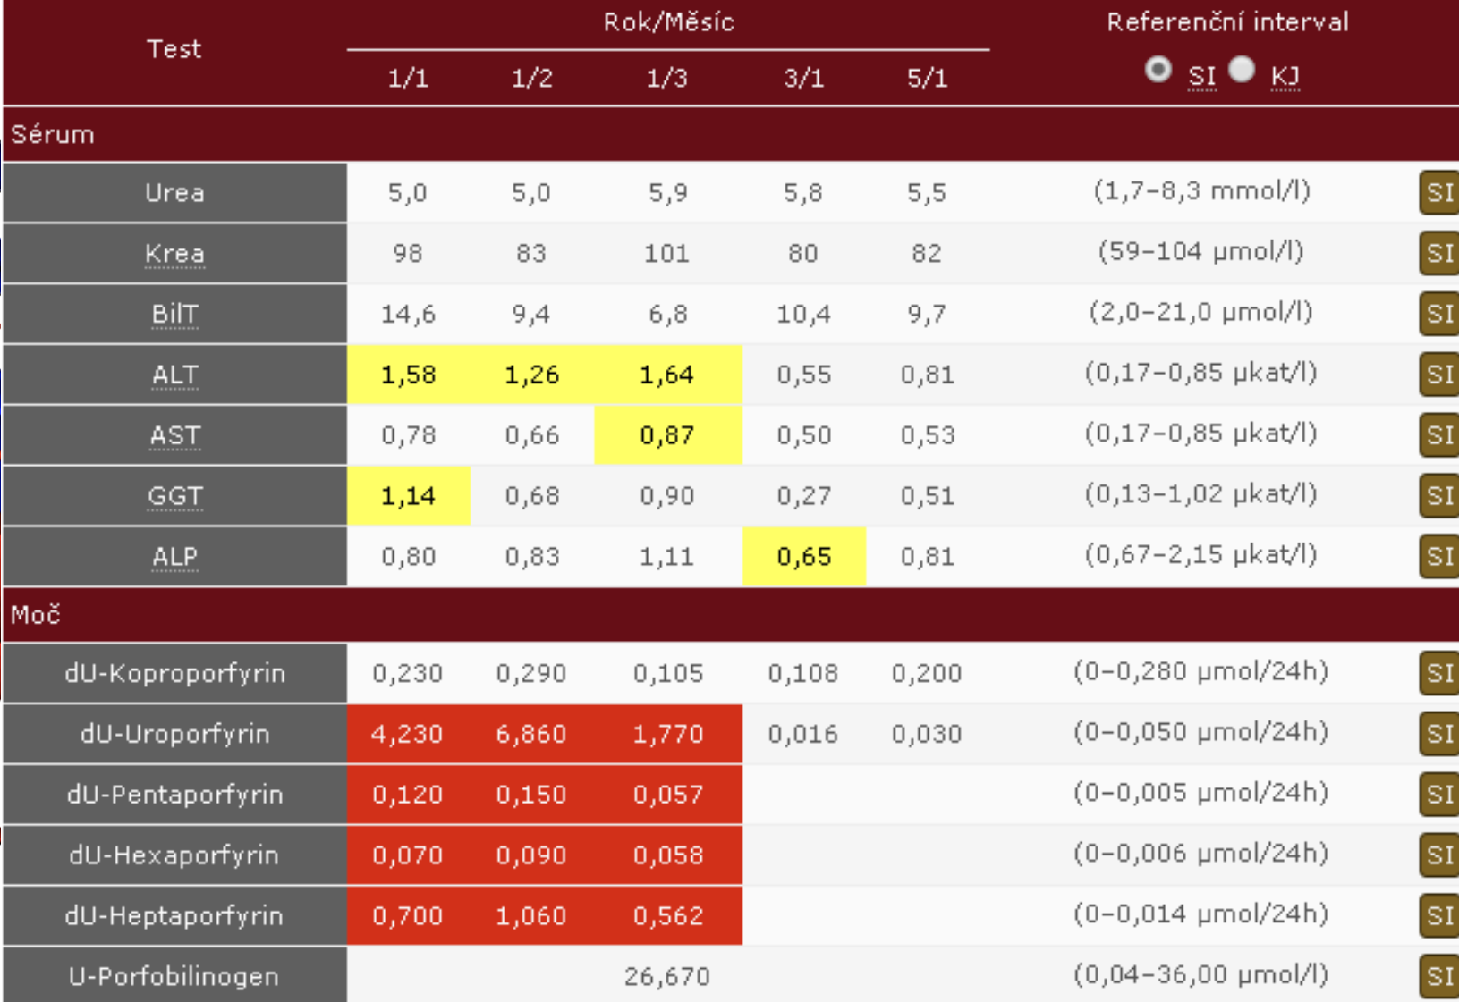
Diagnostika – HPLC-FLD porfyriny

Slide 23
Hemoglobin
- Transportní metaloprotein v červených krvinkách - Přenos krevních plynů - především O2 z plic do periferních tkání, ale i části CO2 v opačném směru - Důležitý pufrační systém krve – vazba H⁺ na postranní řetězce His (především v periferní tkáni)
- Koncentrace Hb v krvi se liší podle pohlaví: ženy: 120-162 g/l
muži: 135-172 g/l

Slide 24
Hemoglobin
Poruchy syntézy globinu
talasémie – geneticky podmíněná snížená nebo chybějící syntéza některého z globinových řetězců
Beta-talasémie – omezena produkce ß-řetězců, kompenzace syntézou HbA2, HbF, (fragilnější Ery, porucha zabudovávání Fe)
hemoglobinopatie – vrozené defekty genu tvořícího řetězce globinu: záměna aminokyselin a následná syntéza patologicky změněné molekuly Hb hemoglobinu);
nejznámější: Hemoglobinopatie S (Srpkovitá anémie, Glutamin ß6 → Val)
hemolytické projevy, zkrácené přežívání drepanocytů, ztráta negativního náboje Hb
vyšší odolnost vůči malárii
Analýza globinových řetězců disociace globinových řetězců a hemu a následná separace – elektroforeticky, HPLC, isoelektrická fokuzace - možná i analýza pomocí MS

Slide 25
Hemoglobin
Stanovení Hb v plné krvi
v rámci vyšetření krevního obrazu na hematologických analyzátorech: lýza erytrocytů a tvorba opticky stálého barevného komplexu s lauryl sulfátem sodným nebo imidazolem - v rámci vyšetření acidobazické rovnováhy na ABR
analyzátorech: měření absorpce světla v plné krvi ABL 825 flex (Radiometr) - 1 μl vzorku je ultrazvukově zhemolyzován v kyvetě, vytvoří se tím opticky čirý roztok, absorbance
Drabkinova metoda (referenční): hemolýza, oxidace Fe2+ na Fe3+ hexakyanoželezitanem draselným ([FeIII(CN)6]3-)
za vzniku metHb, který je reakcí s KCN převeden na kyanHb s absorpčním maximem při 540 nm

Slide 26
Hemoglobin
Stanovení volného Hb v séru
tzv. “sérové indexy“
spektrofotometrie
detekce hemolýzy ve vrozku
při porovnání s haptoglobinem a krevním obrazem pac. slouží k odlišení intra a extra vaskulární hemolýzy
Stanovení hemoglobinu ve stolici – okultní krvácení
gFOBT (guajakový test, Haemoccult) – interference maso, vit C
iFOBT (imunochemický test) – imunoafinitní chromatografie (vyloučení krvácení do GIT)

Slide 27
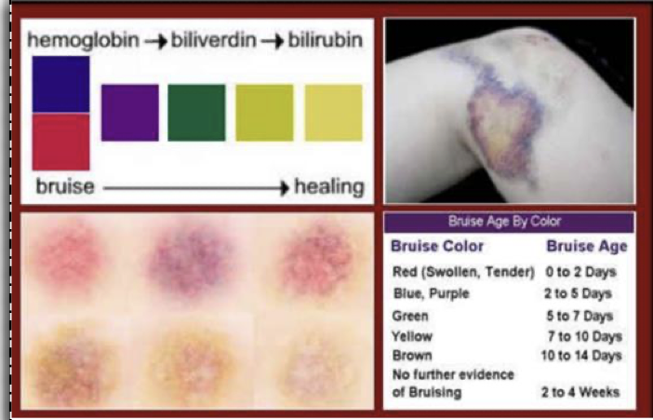
Bilirubin
produkt rozpadu hemoglobinu
hem se nejprve konvertuje na biliverdin (hemoxidasa), ten se redukuje na bilirubin, který se váže na albumin a pokračuje do jater, kde je konjugován (blíže viz přednáška játra…)

Slide 28
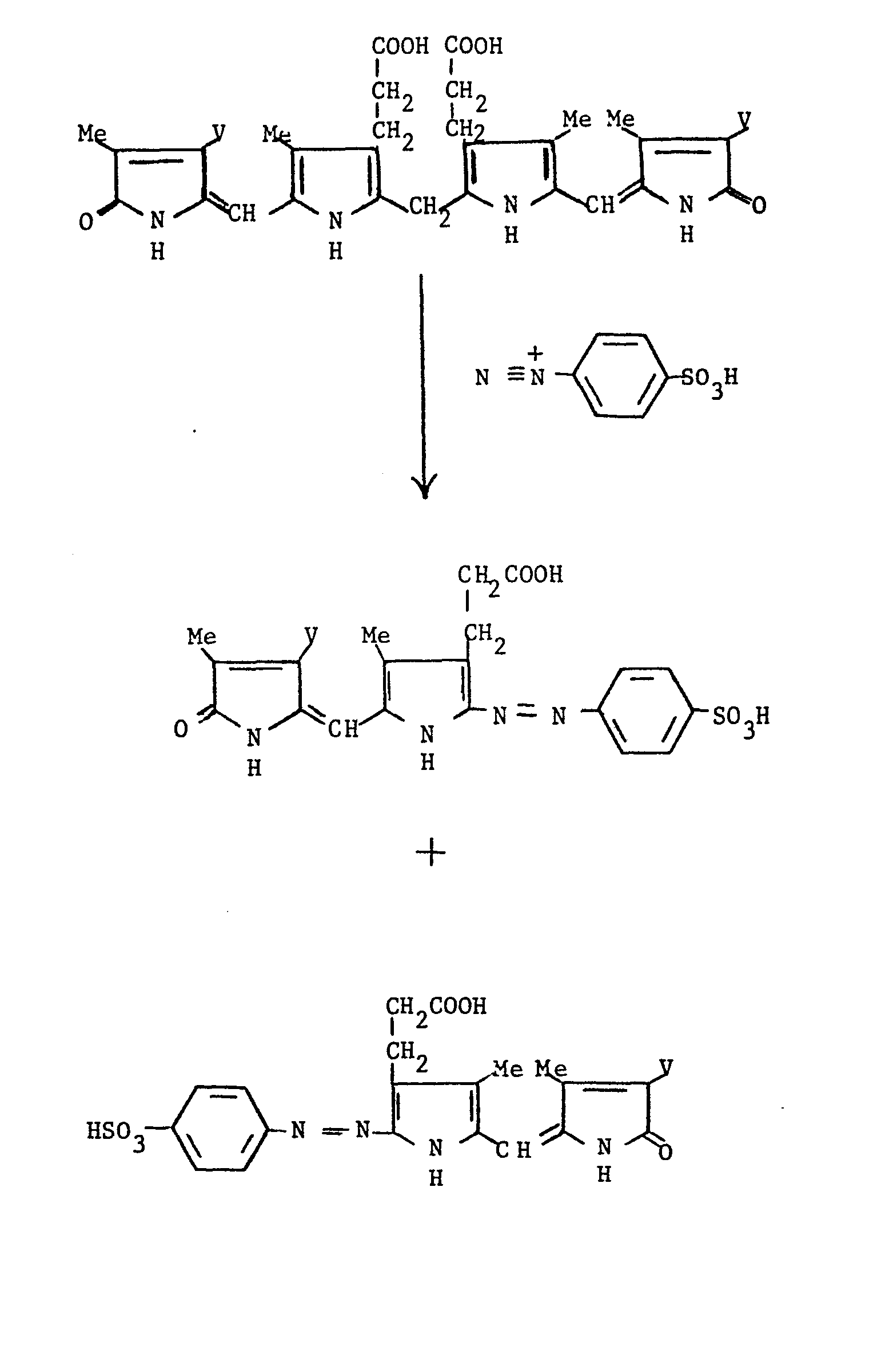
Bilirubin - stanovení
Spektrofotometrické stanovení - většina metod fotometrického stanovení bilirubinu vychází z diazotačních reakcí.
Vznik barevného produktu
Celkový bilirubin
uvolnění́ z vazby na albumin a rozpuštění účinkem akcelerátoru (kofein, benzoan sodný, octan sodný), následuje diazotace
Přímý bilirubin
přímá reakce s diazo činidlem, krátká inkubace, zastavení reakce přídavkem kyseliny askorbové

